Slide 1


《中国实用儿科杂志》稿约（知网认证）

Slide 2


  杂志简介与办刊宗旨
  稿件处理与版权归属
  稿件要求与编辑规范
  审稿流程与标准
  其他事项
目录
contents

Slide 3

01
杂志简介与办刊宗旨

Slide 4
杂志简介与办刊宗旨
期刊概述：《中国实用儿科杂志》是由中国科学技术协会主管、中华医学会主办、新乡医学院承办的儿科专业学术期刊，是以儿科临床与基础研究为主要报道内容的儿科学类核心期刊。
核心期刊地位：本刊为中国科学引文数据库（CSCD）来源期刊，儿科学类核心期刊，中国科技论文统计源期刊（中国科技核心期刊），RCCSE中国核心学术期刊，中国精品科技期刊等。
国内外权威收录：本刊被美国《化学文摘》、俄罗斯《文摘杂志》、波兰《哥白尼文摘》、美国《乌利希斯期刊指南》、WHO西太平洋地区医学索引等国内外数十家权威数据库收录。
办刊宗旨与目标：贯彻党和国家卫生工作方针政策，反映国内外儿科医学领域的新理论、新技术、新成果、新进展，加强学术交流，促进我国儿科医学进步与发展为办刊宗旨。

Slide 5
02
稿件处理与版权归属

Slide 6
投稿方式与处理流程
投稿方式
稿件处理流程
01
02
仅接受邮箱投稿，邮箱地址为zgsyekvip@163.com。请作者将稿件发送至该邮箱，以便我们及时处理。
自稿件提交之日起满3个月未接到退稿者，意味着稿件仍在处理中，作者若计划投他刊，需先与编辑部联系并说明原因。
退修与返回
一稿多投
03
04
若稿件经审核后拟定刊用，作者需按照退修通知意见修改，并在规定时间内将修改稿及相关材料返回本刊编辑部。
一旦发现一稿多投行为，将立即采取退稿措施。对于造成重复发表事实者，本刊将进行通报并拒绝在2年内发表该作者作为第一作者所撰写的一切文稿。

Slide 7
审稿制度与私密权保护
潜在利益冲突告知
在投稿时，作者需告知与该研究相关的潜在利益冲突及作者贡献声明，以确保稿件的公正性和客观性。
双盲审稿要求
私密权保护
双盲稿件在投稿时，正文、中英文摘要、页眉中不得出现作者及其单位的任何信息，以保护审稿的公正性和公平性。
在审稿过程中，本刊将保护作者的稿件私密权，确保不拟刊用的稿件在二审阶段得到妥善处理。
03
02
04
审稿制度
申诉权利
采用同行评议和双盲审稿为基础的三审制，包括编辑初审、专家外审、编委会终审，以确保稿件质量和学术水平。
对于不拟刊用的稿件，作者有权申请复议并提出申诉的文字说明，以维护自己的学术权益和尊严。
01
05

Slide 8



文责自负与修改要求
文责自负
来稿一律文责自负，依照《中华人民共和国著作权法》有关规定，本刊可对来稿做文字修改、删节，凡有涉及原意的修改，则提请作者考虑。
原稿处理
不退原稿是常规操作，请作者自留底稿。修改稿逾期2个月不修回者，视作自动撤稿。请注意及时跟进稿件修改进度，以免错过发表机会。

Slide 9
版权归属与出版权利
01
版权归属与授权
稿件一旦接受刊登，作者需签署论文投送介绍信及授权书，版权归属中华医学会所有。
02
转载限制与出版
中华医学会有权以多种方式出版接受刊登的论文，未经其同意，论文不得转载他处。

Slide 10
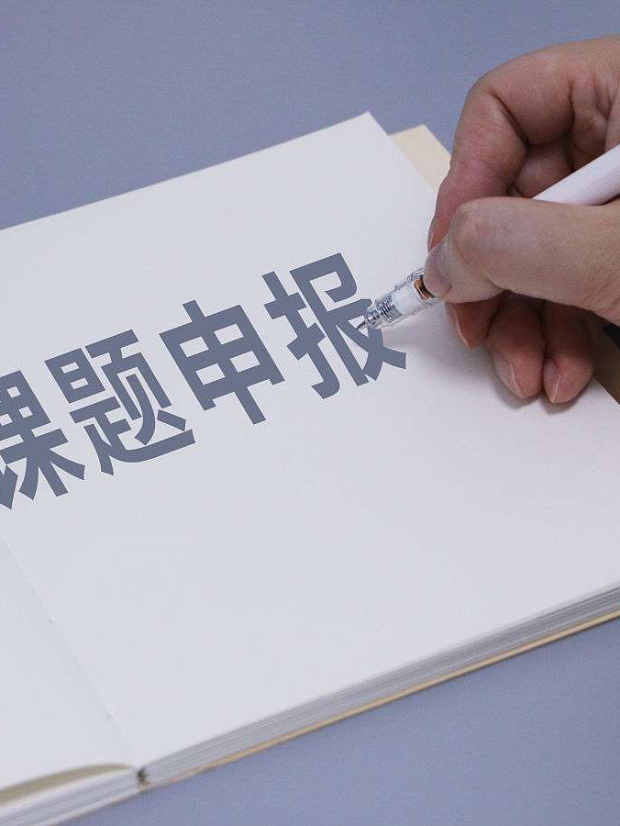
撤稿申请与审核流程
书面撤稿申请
作者需向本刊提供书面撤稿申请，申请需经作者所在单位科研部门签字盖章和所有作者的亲笔签名。
撤稿理由与审核
申请中需陈述撤稿理由，本刊将进行审核。审核通过后，将对论文进行撤稿处理。

Slide 11
审稿费用与稿酬说明
审稿费与发表服务费
01
本刊免收审稿费，稿件确认刊载后需按通知数额付发表服务费。
稿酬与赠刊
02
稿件刊登后酌致稿酬（所付稿酬中已包含电子期刊及光盘版稿酬），赠当期杂志2册。
费用邮寄地址
03
与本刊有关的所有联系（包括费用往来），必须寄到本刊编辑部。

Slide 12
03
稿件要求与编辑规范

Slide 13
稿件类型与栏目设置
稿件类型与栏目设置
杂志主要接收原创性学术论文、综述文章、病例报告等类型的稿件，涵盖标准·方案·指南、指南解读、述评等多个栏目。
栏目内容
标准·方案·指南栏目发布儿科医疗标准与方案；指南解读栏目深入剖析最新诊疗指南；述评栏目聚焦儿科热点话题，为作者提供丰富的选择。

Slide 14

投稿要求与注意事项
投稿要求
投稿时，请确保稿件为未发表过的原创作品，避免一稿多投。同时，按照要求提交相关附件，如图片、数据等。
注意事项
在提交稿件前，请仔细阅读杂志的投稿须知，确保符合杂志的收稿标准和要求。如有疑问，可随时联系杂志编辑部进行咨询。

Slide 15

编辑规范与排版要求
编辑规范
遵循国家及行业标准，确保稿件内容准确、规范。排版要求符合杂志要求，如字体、字号等，确保阅读体验。
排版要求
正文使用规范的排版格式，如字体、字号、行距等；图片、图表等需清晰、标注准确；参考文献格式规范等。

Slide 16
04
审稿流程与标准

Slide 17


审稿流程与周期
审稿流程
审稿周期
来稿将经过编辑初审、专家外审、编委会终审三审制，确保审稿公正严谨。
审稿流程周期较长，作者需要耐心等待，确保有足够的时间来处理稿件。

Slide 18
审稿标准与要求
01
学术质量
稿件的内容应具有创新性、实用性和科学性，且学术质量需要达到相应标准。
02
格式规范
稿件格式需要规范，符合本刊要求，包括字体、字号等，以确保整体排版美观。

Slide 19
05
其他事项

Slide 20
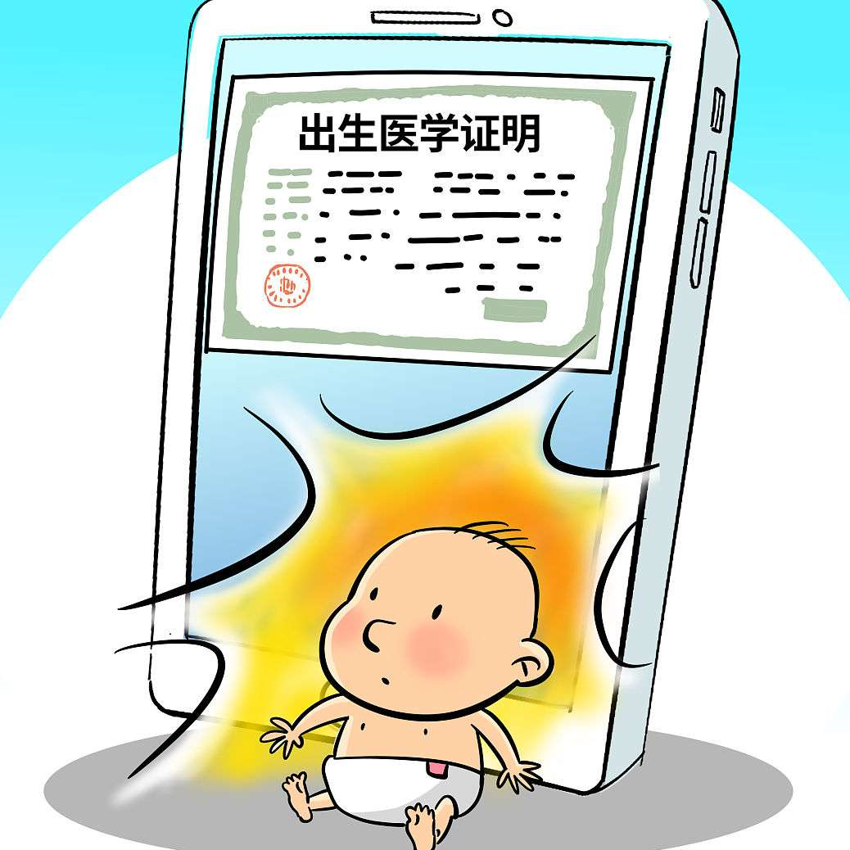
其他事项
杂志的简介
中国实用儿科杂志是由中国科学技术协会主管、中华医学会主办、新乡医学院承办的儿科专业学术期刊，主要报道儿科临床与基础研究。
杂志的收录情况
杂志被多家国内外权威数据库收录，包括CSCD、中国科技论文统计源期刊、RCCSE中国核心学术期刊等。
杂志的办刊宗旨
杂志贯彻党和国家卫生工作方针政策，反映国内外儿科医学领域的新理论、新技术、新成果、新进展，加强学术交流。

Slide 21
其他事项
杂志的栏目设置
杂志辟有标准·方案·指南、指南解读、述评、专家论坛、论著、小儿神经基础与临床、中西医结合、实验研究等栏目。
杂志的出版信息
杂志为半月刊，每月5、20日出版，国际标准连续出版物号ISSN 2095-428X，国内统一刊号CN 10-1070/R。
杂志的订阅信息
杂志面向国内外各综合医院儿科、儿童医院、妇幼机构、科研院所及高等医学院校等从事儿科医疗、教学、科研的临床医师等。

Slide 22


Thank you for watching.

